Slide 1
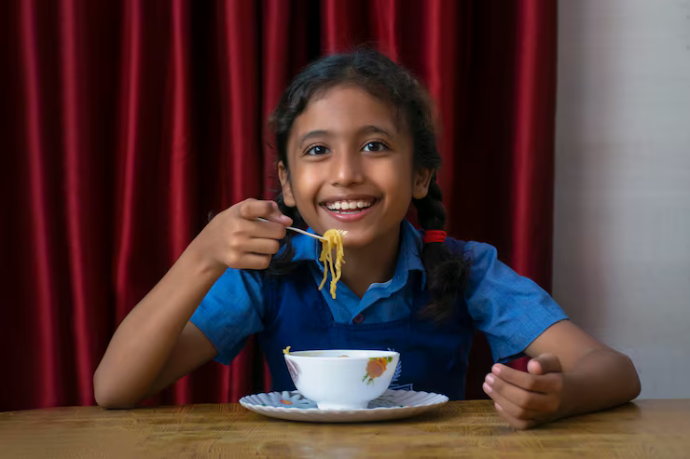



Back-To-School
La Pasta First

Slide 2

Contexte
À l'approche de la rentrée scolaire, une période stratégique s’annonce pour les marques : c’est le moment idéal pour capter l’attention des consommateurs et dynamiser les ventes. Parents et étudiants s’équipent pour l’année à venir, multipliant les achats essentiels.
Dans cette dynamique, nous souhaitons positionner LA PASTA FIRST comme un partenaire de confiance pour les familles – en particulier pour les goûters des enfants – mais aussi comme l’allié incontournable des étudiants, grâce à ses repas simples, savoureux et accessibles.

Slide 3

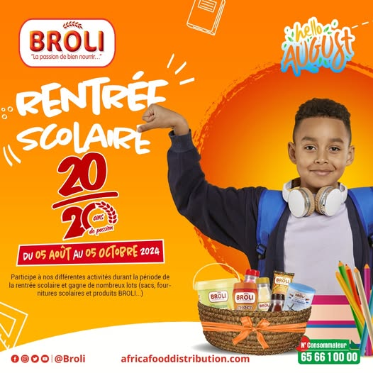

Contexte
La Back-to-school au Cameroun
La Pasta First
Broli
Riz Mémé
Campagne d’upselling en point de vente. Gains: Biscuits Delys, Traceuse.
Concours du Meilleur poème sur l’école incluant des mots-clés. A la clé des lots Broli (Choco Broli, Lait, etc.), des bons d’achat et des fournitures scolaires.
Concours de dessin. Gain: Sac de Riz Mémé, kits scolaires.

Slide 4
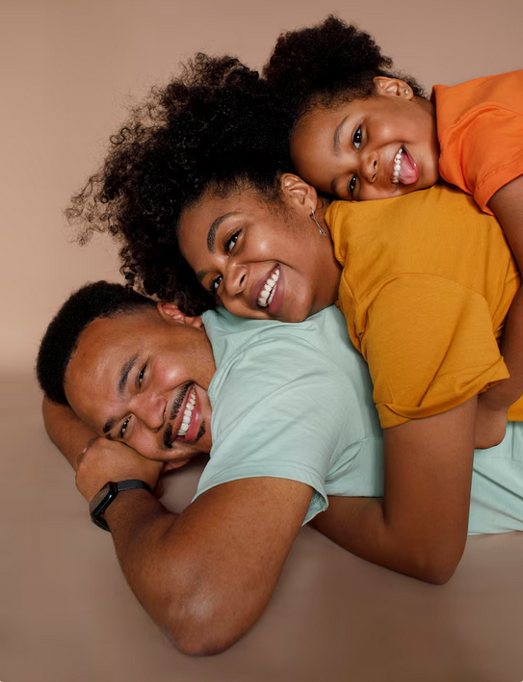
Cibles
Parents
Attitudes
Consommation média
Recherche de produits pratiques, équilibrés et rapides pour la préparation des repas et goûters des enfants.
Soucieux du budget tout en privilégiant des produits de qualité.
Sensibilité à la nutrition et à la simplicité des repas.
DIGITAL
OOH
TV
RADIO
Points de contact avec la cible
Attentes
Des repas rapides et nutritifs pour leurs enfants.
Des solutions économiques pour alléger la charge alimentaire quotidienne.
Une marque de confiance qui répond à leurs préoccupations de qualité et de sécurité.
Magasins de proximité
Boutiques
Radio
Réseaux sociaux
Ils sont les principaux décisionnaires d'achat, surtout lorsqu'il s'agit de produits destinés aux repas et goûters des enfants. Ils sont la principale cible de consommation car ils s'assurent de l’alimentation de leurs enfants, recherchant des produits pratiques et de qualité pour la préparation des goûters ou des repas rapides.

Slide 5

Cibles
Étudiants
Attitudes
Consommation média
Recherche de solutions rapides, abordables, mais qui restent savoureuses.
Préférence pour les produits pratiques qui s’adaptent à un mode de vie dynamique et étudiant.
Souci du rapport qualité/prix.
DIGITAL
OOH
TV
RADIO
Points de contact avec la cible
Attentes
Événements de dégustation
Réseaux sociaux
Offres promotionnelles
Cafétérias : Des réductions sur des packs ou des promotions étudiantes dans les supermarchés et magasins en ligne.
Des repas faciles à préparer, peu coûteux et rapides.
Des produits qui répondent à un mode de vie actif (études, travail, loisirs).
Un goût agréable et une expérience culinaire simple, sans prise de tête.
Les étudiants, souvent éloignés de la maison, ont besoin de solutions alimentaires simples, nutritives et peu coûteuses pour leurs repas quotidiens.

Slide 6
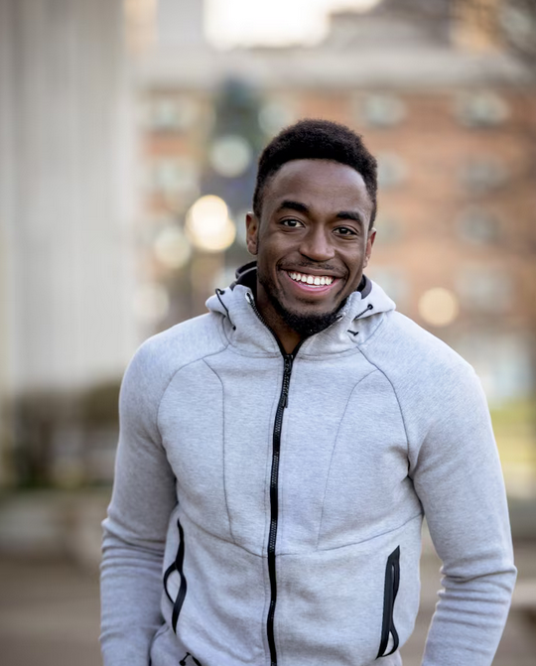
Cibles
Jeunes
Attitudes
Consommation média
Recherche de solutions rapides, abordables, mais qui restent savoureuses.
Préférence pour les produits pratiques qui s’adaptent à un mode de vie dynamique et étudiant.
Souci du rapport qualité/prix.
DIGITAL
OOH
TV
RADIO
Points de contact
Attentes
Événements de dégustation
Réseaux sociaux
Offres promotionnelles
Cafétérias
Des repas faciles à préparer, peu coûteux et rapides.
Des produits qui répondent à un mode de vie actif (études, travail, loisirs).
Un goût agréable et une expérience culinaire simple, sans prise de tête.
Ils veulent des repas rapides et savoureux, souvent consommés lors de moments de pause ou en soirée.

Slide 7

Objectifs
Inscrire LA PASTA FIRST comme goûter incontournable dans les habitudes de consommation de notre cible
01
02
Engager les étudiants dans la consommation de LA PASTA FIRST
03
Booster les ventes
Accentuer la visibilité et la présence de LA PASTA FIRST dans les Modern Trade, les boutiques du quartier et les marchés
04
05
Créer des concepts sur le digital

Slide 8

Concept
“Premier Partout !”
Style émotionnel
Intérêt pour la cible
Notre enfant rentre à la maison, les yeux pétillants, brandissant son carnet de notes, sa coupe de tournoi ou juste son sac à dos. En tant que parent, on essuie une larme de fierté. C’est la récompense de tout un effort, de jours d'école parfois trop longs, de devoirs parfois difficiles.
Parce que les parents veulent accompagner leurs enfants, parce que les étudiants recherchent des repas sains et qui leur donnent du tonus, La Pasta First deviant l’allié naturel de toutes les réussites.
Intérêt pour La Pasta First
En s’associant aux moments de réussite scolaire, sportive ou personnelle, La Pasta First renforce son lien émotionnel avec les familles et les jeunes adultes, en construisant une image complice, accessible et inspirante.

Slide 9
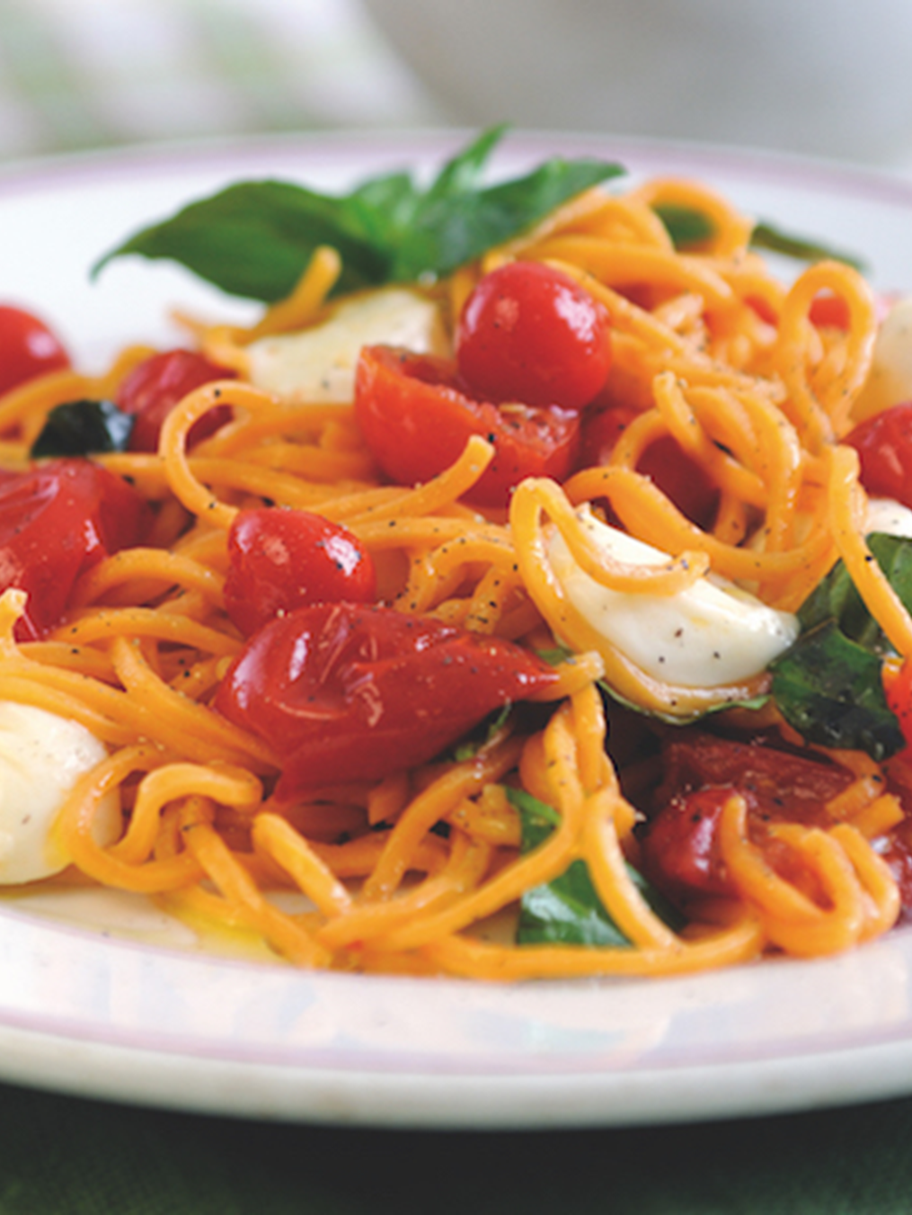
Pré-campagne
Cette phase s’étendra de la fin d’année scolaire 2024/2025 au mois d’août 2025. Ceci dans le but de presenter La Pasta First comme un élément omnipresent dans toutes les célébrations académiques.
Cette phase consistera principalement en: Sponsoring et campagne media.

Slide 10


Pré-Campagne
Sponsoring
Opportunités de sponsoring
Prix d’excellence scolaire
Challenge Vacances
Caravane Mobile

Slide 11
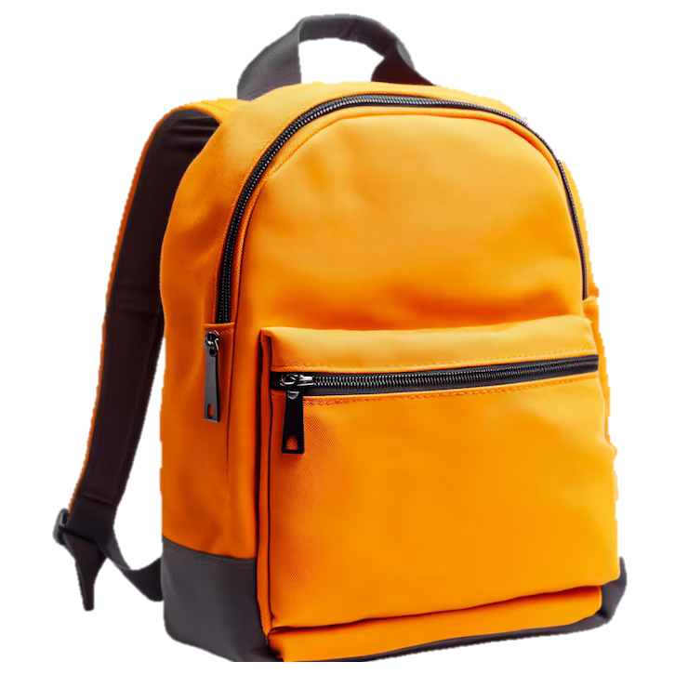

Pré-Campagne
Sponsoring
Supports de visibilité
Branding podium
Fournitures brandées (trousse, cahiers,règles graduées)
Roll up, kakémonos

Slide 12
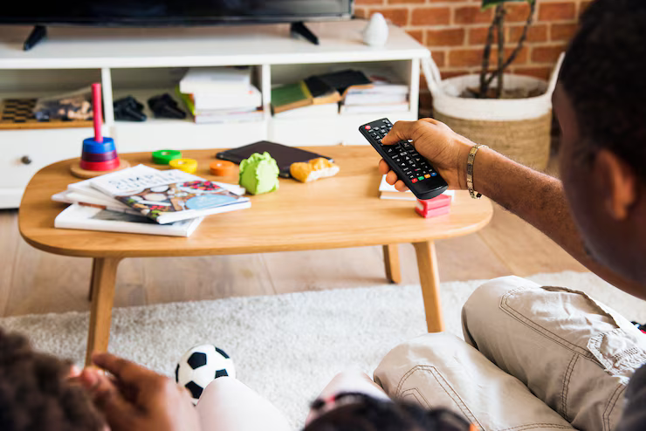
Pré-campagne
Campagne Digital
Push SMS
Pasta Art Challenge: création d’oeuvre d’art à base de pâtes pour tenter de remporter des lots La Pasta First.
Campagne d’influence: 1 min de cuisine avec Sir Pierre
Mbengue pour apprendre des repas sains et faciles à faire.
Contenus émotionnels et engageants: Définir un premier,
dans quel domaine es-tu premier, Pasta DanceChallenge etc.

Slide 13


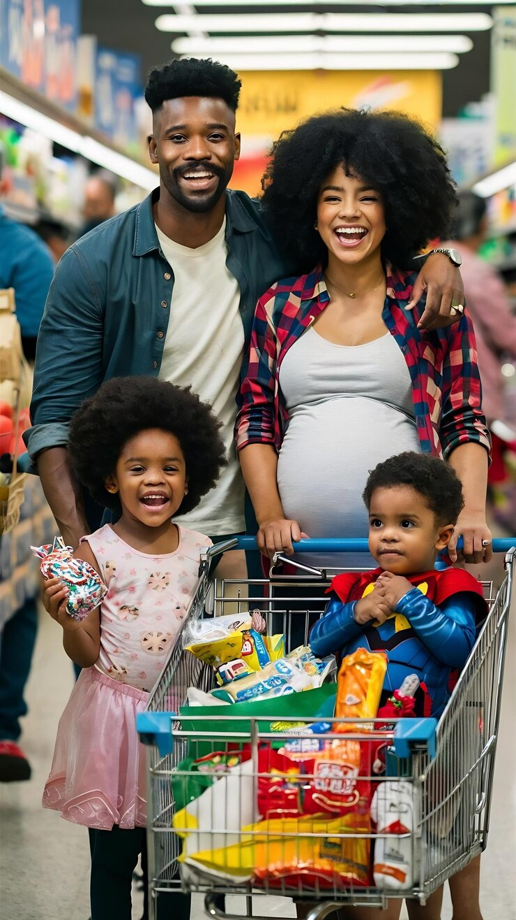



Moodboard
Premier en sport, premier partout
La Pasta First me donne le tonus
nécessaire pour affronter l’année académique

Slide 14





TikTok Pasta Dance Challenge
Création du son original
Composition d'une musique entraînante sur le thème “Avec La Pasta First je suis toujours First" avec un artiste local populaire, conçue pour être mémorable et facile à reprendre.
Chorégraphie signature
Développement d'une série de mouvements simples et amusants, incluant un geste symbolisant le bonnet rouge, accessible à tous les âges et niveaux.
Participation des écoles
Lancement du défi dans les universités avec des kits pédagogiques et des prix pour les classes les plus créatives.
Amplification par les célébrités
Implication d'artistes et d'influenceurs locaux qui reprennent la danse, générant une vague d'imitation et de participation massive.

Slide 15
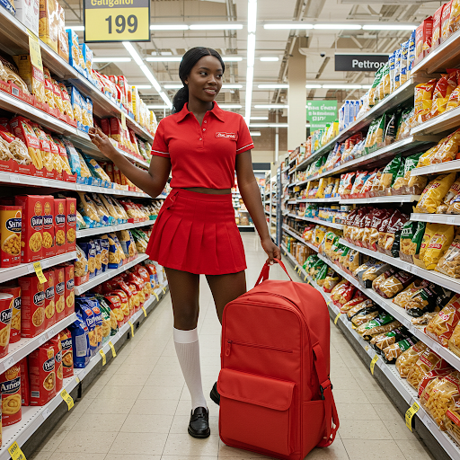
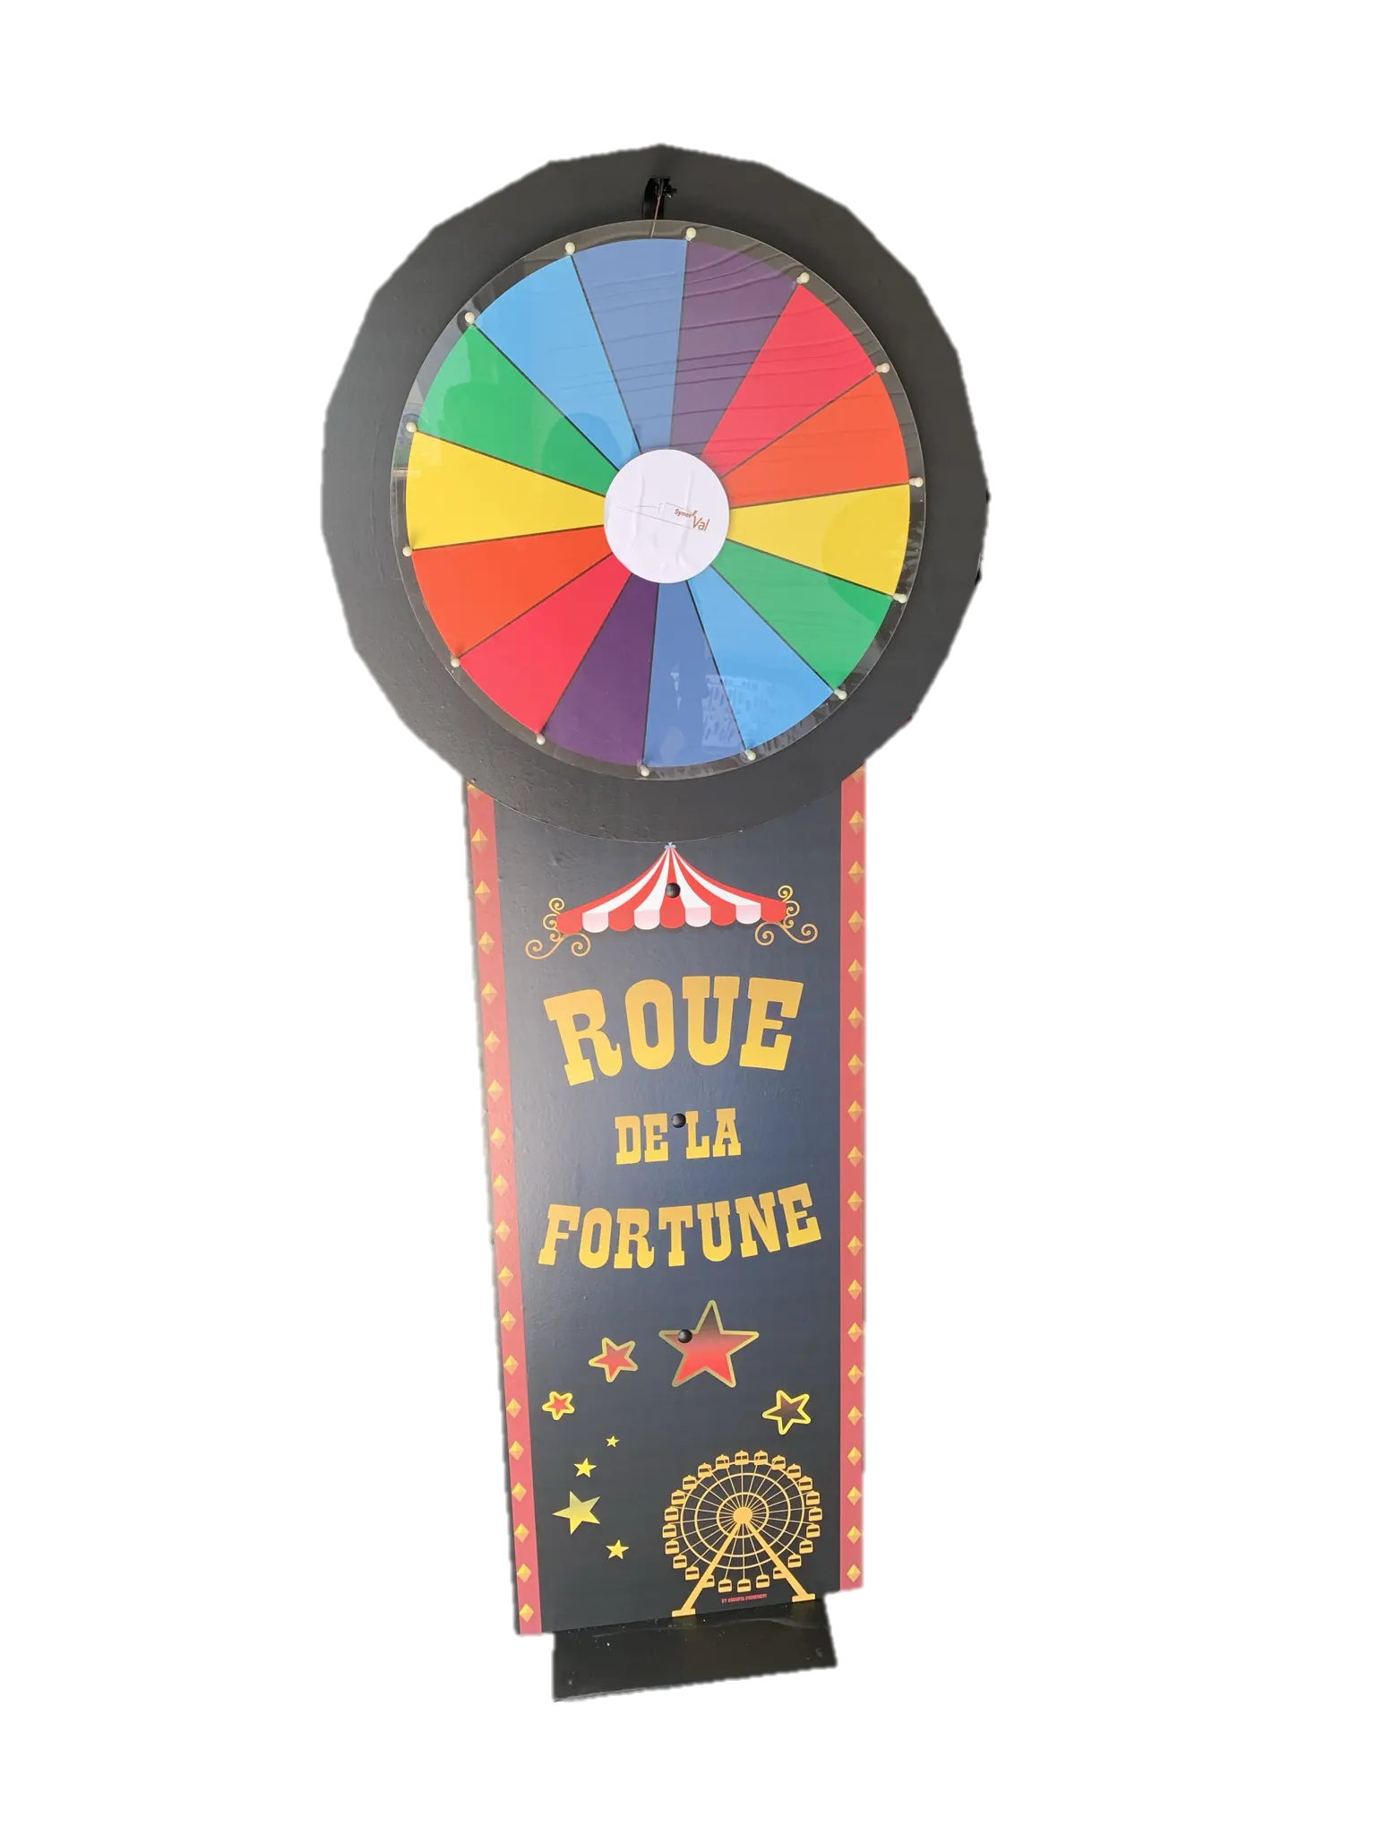

Activations
Modern Trade
Programme de fidélité
Tout achat à hauteur de 2500F te donne doit à un carnet de fidélité dans
lequel en fonction des quantités, on cumulera des points permettant de
gagner un cartable, des biscuits Delys et des fournitures scolaires.
Gain
Les gifts seront dans un sac à dos géant La Pasta
Roue de la fortune
Scan un code QR et tente de gagner des lots sur la roue de la fortune.
Visibilité
Brand girl en tenue d’écolière, flyer FR/EN résumant la campagne

Slide 16
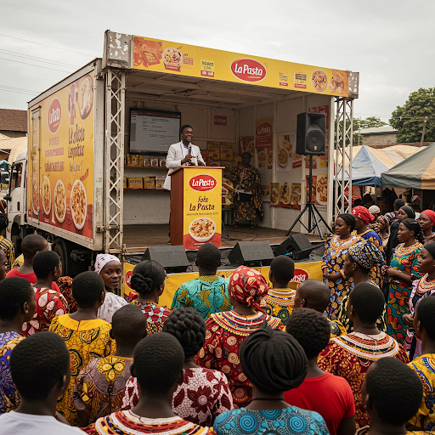
Activations
Traditional Trade
Boutiques
Zoning où des équipes trade approcheront des boutiques pour faire des
rotations. Les PDV seront soumis à un challenge et le gagnant remportera
soit 1 réduction sur sa prochaine commande ou un carton de pâtes courtes
ou longues gratuit.
Marché
Animation car podium avec sampling et vente de produits à prix réduits.
Déstockage des semi-grossistes. Des food soldiers seront présents
pour attire les clients.

Slide 17
Activations
Visibilité
Canaux | Éléments de visibilité | Objectifs
Modern Trade (Supermarchés, hypermarchés, grandes surfaces) | - Stop-rayon | Maximiser la visibilité en magasin et attirer l’attention des acheteurs impulsifs.
 | - Tête de gondole avec PLV
 | - Display en allée centrale
 | - Kakémonos
 | - Balisage de linéaire
 | - Présentoirs de dégustation
 | - Écrans: vidéos promotionnelles
Traditional Market (Boutiques de quartier, marchés locaux, grossistes) | - Enseignes boutiques | Renforcer la reconnaissance de la marque dans des points de vente à forte affluence.
 | - Stickers sur les vitrines et comptoirs
 | - Nappes de tables
 | - Affiches murales
 | - PLV suspendues
 | - Tabliers et casquettes pour les vendeurs

Slide 18
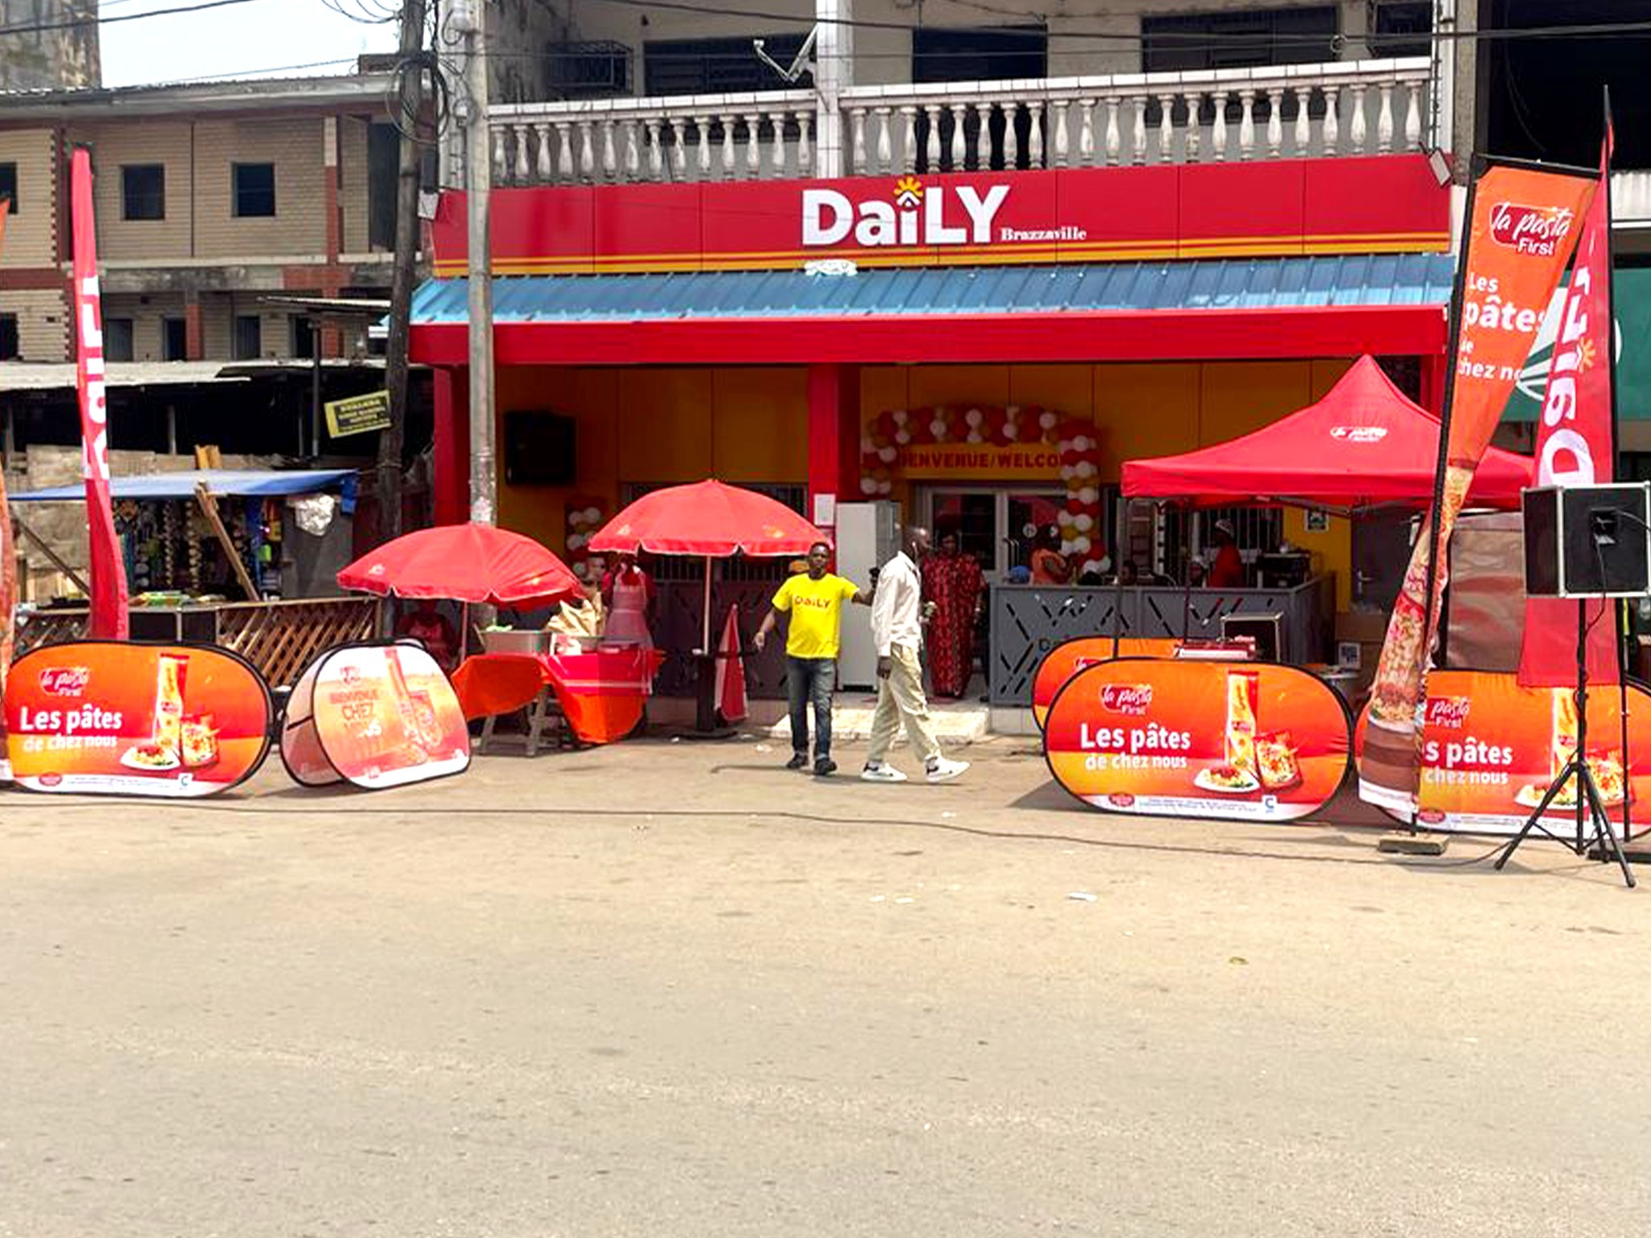
1. Achat
Pour chaque achat de 2 500 F ou plus de produits La Pasta First chez Daily Market, le client reçoit 1 tampon sur sa carte fidélité.
Activations
Campagne de fidélité
Achat
Pour chaque achat de 2 500 F ou plus de produits
La Pasta First chez Daily Market, le client reçoit 1 tampon sur
sa carte fidélité.
Récompenses
5 tampons : 1 cadeau immédiat (pack de pâtes ou kit scolaire
de base).
10 tampons : Tirage sur la roue de la fortune pour gagner :
Cartable scolaire
Bon d’achat
1 mois de pâtes
Place pour un concert ou kermesse

Slide 19
KPI
Conversion et ventes
Notoriété
KPI
Hausse des ventes pendant la campagne
Nombre de points de vente activés (Modern & Traditional Trade)
Volume écoulé lors des animations marchés & car-podium
Taux de réachat via programme de fidélité
KPI
Nombre d'impressions OOH
Taux de mémorisation spontanée (via sondage post-campagne)
Nombre d’écoutes radio cumulées
Nombre de vues vidéos (TV et digital confondu)

Slide 20
KPI
Engagement Digital
KPI | Cible | Justification
Participations au Pasta Dance Challenge | ≥ 500 vidéos | Challenge TikTok/IG soutenu par influenceurs.
Taux d’engagement global sur les réseaux sociaux | ≥ 7 % | Engagement sur contenus (likes, partages, commentaires).
Participation au Pasta Art Challenge | ≥ 500 œuvres | Mesure l'intérêt pour l'interaction créative.
Clics sur le QR code fidélité / roue de la fortune | ≥ 10 000 | Interactions gamifiées incitant à l’achat.

Slide 21
Masterplan
Phase | Mois | Objectif | Actions majeures
Pré-campagne | Mai | Préparer et lancer la campagne | Teasing digital, début des activations scolaires
Pré-campagne | Juin - Juillet | Engager et activer | valorisation élèves, activations de quartier
Campagne | Août | Déploiement massif | Déploiement digital, activations Modern Trade
Campagne | Septembre |  | Campagne de fidélité, digital interactif
Campagne | Octobre | Clôture de la campagne | récompenses, retour d’expérience

Slide 22


Merci.
BACK-TO-SCHOOL LA PASTA FIRST

